Slide 1
第十九课 旅行
Cāoliàn kè
—— 操练课
Drill lesson

Slide 2
语法 Grammar （第十八课）
1.Duration of Non-action Time expression + 没 + V + 了
2.好 / 难 + V
3.下去 Indicating Continuation
4. Duration of actions
5. the Particle 着 (zhe)
6. 被/叫/让 in Passive-voice sentences

Slide 3
Vocabulary 生词

Slide 4
马上
放假
公司
实习
打工
A: 我们马上要放假了，你会做什么？
B: 我会去公司实习。
我会去打工。

Slide 5
暑假
计划
打算
A：快放暑假了，你有什么计划？
B：我打算跟父母去台北旅行。
我打算跟姐姐去香港旅行。
A: 你这个周末打算做什么？
B: 我打算跟朋友踢足球。
今天晚上
明年
新学期

Slide 6
首都
A: 捷克的首都是哪里？
B: 捷克的首都是布拉格。
Déguó
Bólín
日本
东京
德国
柏林
Shŏu'ěr
Yīngguó
Lúndūn
韩国
首尔
英国
伦敦

Slide 7
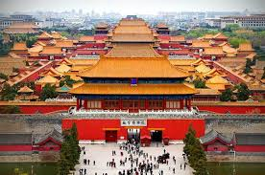
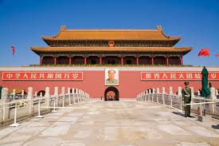
名胜古迹
有名
文化
政治
名胜古迹
A: 你知道北京有什么_________吗？
gù gōng
tiān’ānmén
有名
B: 我知道北京有长城、故宫、天安门，它们都很____。
文化
政治
A: 所以北京是中国的_____和_____中心。

Slide 8
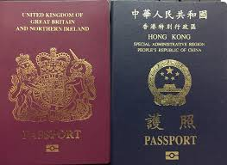
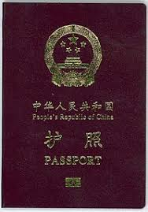
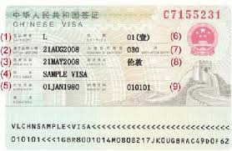
旅行社
导游
A: 谁带你们看长城？
B: 旅行社的导游带我们看长城。
护照
签证
去旅行，你得带护照，还得办签证。

Slide 9
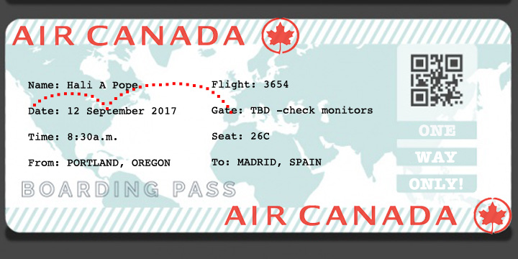
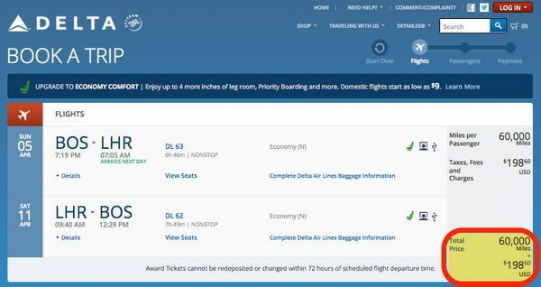
初
A: 六月初你们有什么活动？
B: 六月初我们有期末考试。
A: 九月初你有什么计划？
B: 九月初我会到中国读书。
单程票 / 往返票
单程票 / 往返票

Slide 10
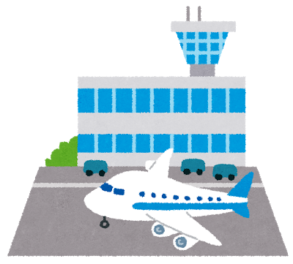
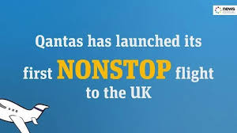
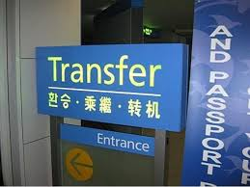
航空
航班
直飞
转机
A: 你坐哪家航空公司的飞机去美国？
B: 我坐西北航空公司的飞机去美国。
àodìlì
(中国国际航空公司、奥地利航空公司…)
A: 是直飞还是转机的航班？
B: 是直飞 / 转机的航班。

Slide 11
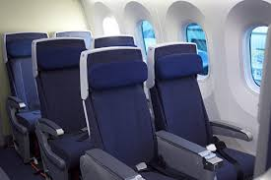
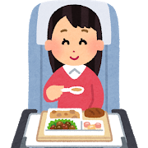
靠
窗戶
走道
A: 我们坐哪个位子？
B: 我们坐靠窗户 / 靠走道的位子。
订
份
素餐
A: 你订了什么飞机餐？
B: 我订了一份素餐。你呢？
A: 我订了一份水果餐。

Slide 12
旅馆
租
打折
A: 你在哪里订旅馆和租车？
B: 我在旅行社订旅馆和租车。
网站(website)
A: 有打折吗？
B: 有的，打八折。
10%
30%
40%
25%

Slide 13
Grammar 语法

Slide 14
1.不得了（liǎo）

Slide 15
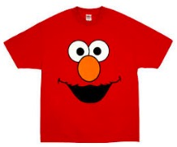
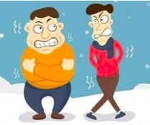
1.不得了（bù déliǎo）
不得了 often follows the structure “adjective+得,” indicates a high degree, in speaker’s judgment, of the attribute signified by the adjective.
这件衣服贵得不得了（liǎo）。
500元
这架飞机大得不得了（liǎo）。
布尔诺的冬天冷得不得了（liǎo）。

Slide 16
1.不得了（bù déliǎo）
多
每个月1000元
少
gōngzī
多得不得了
少得不得了
今天的功课___________。
他每个月的工资__________。
salary

Slide 17
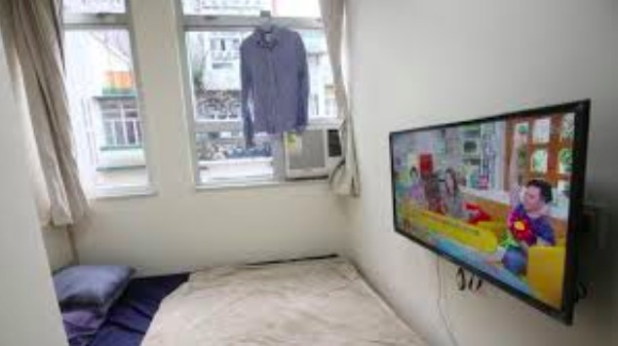
1.不得了（bù déliǎo）
热
小
热得不得了
小得不得了
香港的夏天___________。
香港的房子___________。

Slide 18
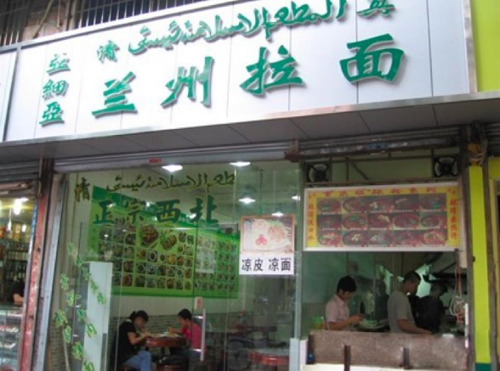
1.不得了（bù déliǎo）
便宜
高兴
10元一碗面
哥哥考试考了100分，
他_______________。
便宜得不得了
这家饭馆儿的面____________。
高兴得不得了

Slide 19
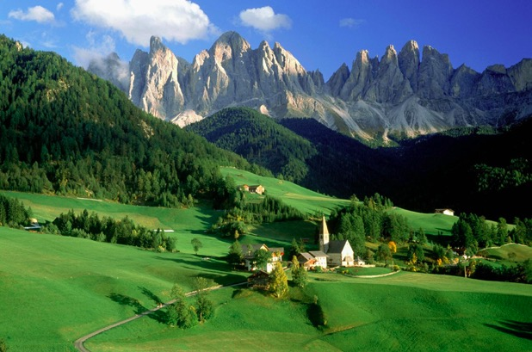
1.不得了（bù déliǎo）
漂亮
早
qǐchuáng
他六点有课，每天起床的
时间____________。
漂亮得不得了
山上的风景____________。
早得不得了

Slide 20
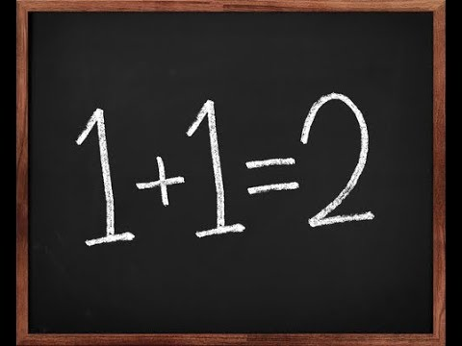
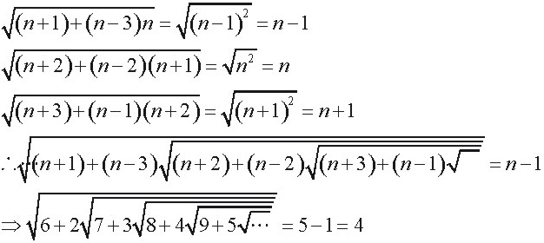
1.不得了（bù déliǎo）
容易
难
容易得不得了
难得不得了
这个问题_____________。
这个问题____________。

Slide 21
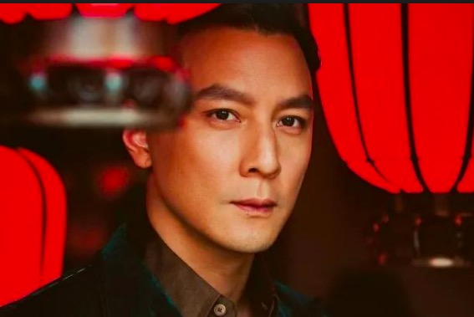
1.不得了（bù déliǎo）
帅
酷
xìnggé
帅得不得了
酷得不得了
Daniel Wu____________。
Edison的性格_____________。

Slide 22
1.不得了（bù déliǎo）
jǐnzhāng
紧张
累
从早上八点到晚上六点他都有课。
今天他_______________。
今天他有中文比赛，
他_____________。
累得不得了
紧张得不得了

Slide 23
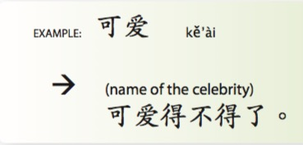
People/place + Adj. + 得+不得了
造句练习 - Sentence-making 1
1.不得了（bù déliǎo）
People：
帅
聪明
漂亮
用功
酷
坏
懒

Slide 24
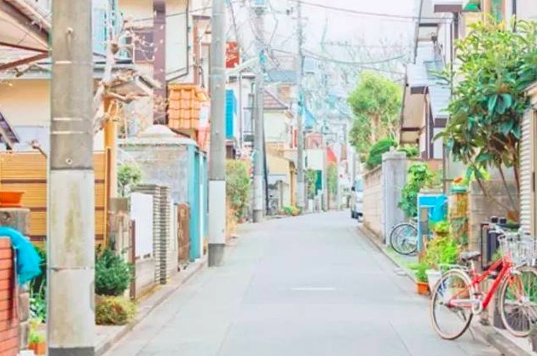
1.不得了（bù déliǎo）
Place
漂亮
有意思
安静
人多
热
冷
危险
吵
例：日本的街道干净得不得了。

Slide 25
2.Question Pronouns as Indefinite References (Whoever, Whatever, etc.)

Slide 26
2.Question Pronouns as Indefinite References(Whoever, Whatever, etc.)
A question pronoun repeated in two separate but related clauses of the same sentence forms the equivalent of the “question pronoun+ -ever” expression in English.
A：明天的派对有谁去？
B：谁有空，谁就去。
A: 你要喝什么？
B: 你喝什么，我就喝什么。
Both subject
Whoever
Both object
Whatever
哪个水果好吃，就吃哪个。
Subject
Whichever
Object

Slide 27
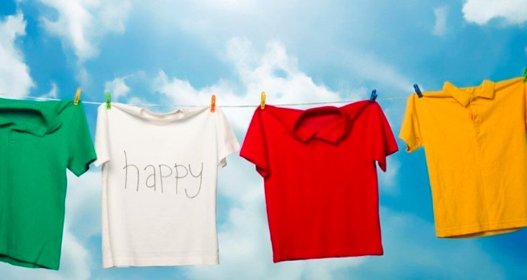
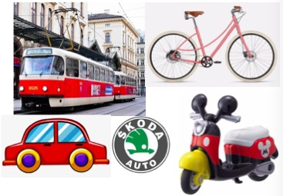
2.Question Pronouns as Indefinite References(Whoever, Whatever, etc.)
“就”often precedes the verb in the second clause,but not always.
便宜
201元
200元
198元
199元
A: 你买哪件衣服？
B: 哪件便宜，我买哪件。
A: 你要怎么去学校？
B：怎么方便，怎么去。

Slide 28
2.Question Pronouns as Indefinite References(Whoever, Whatever, etc.)
①A：你喜欢什么？
对话练习 - Pairwork 2
B：你喜欢什么，我就喜欢什么。
②A：你想吃什么？
例子：
A：你想去哪儿玩？
B：你想去哪儿玩，我就去哪儿玩。
B：你想吃什么，我就吃什么。
③A：你想看什么电影？
B：你想看什么，我就看什么。
④A：你想去哪里旅行？
B：你想去哪里，我就去哪里。
*⑥A：你想学中文还是英文？(容易)
*⑤A：谁想去白板写汉字？
B：哪个容易，我学哪个。
B：谁想去，谁去。

Slide 29
3. Numbers over One Thousand

Slide 30
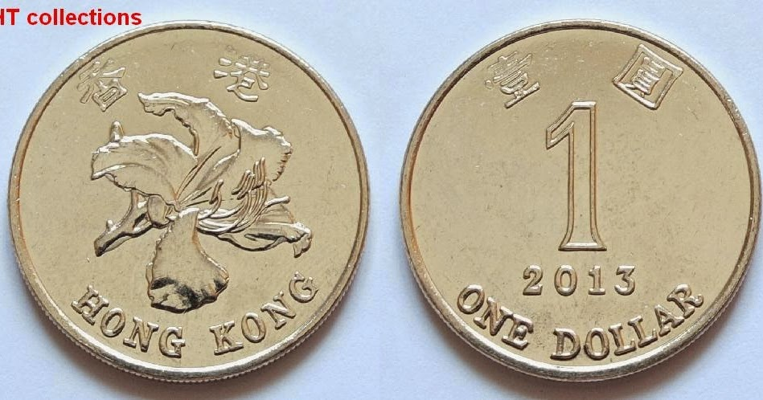
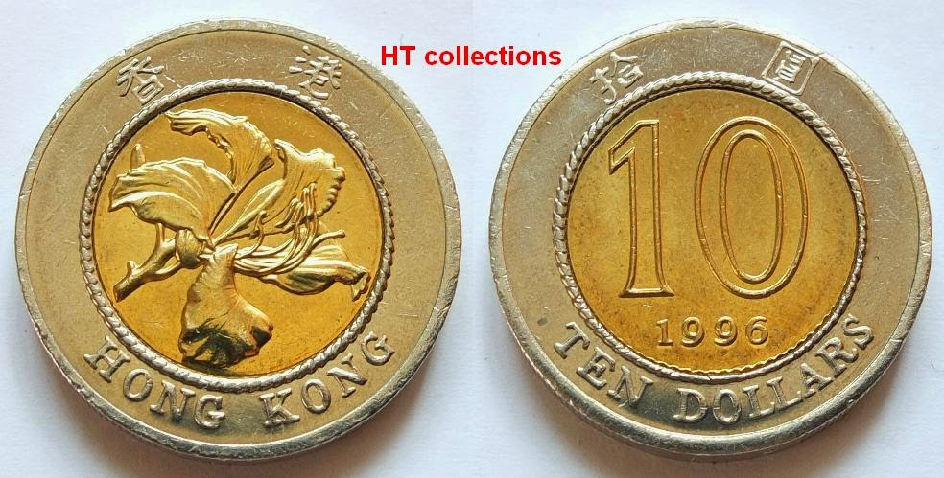
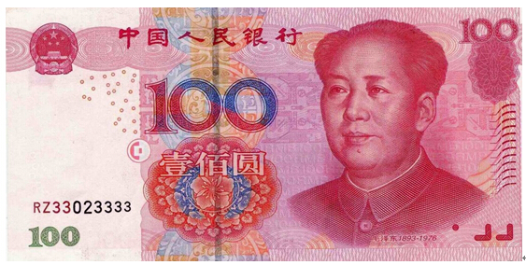
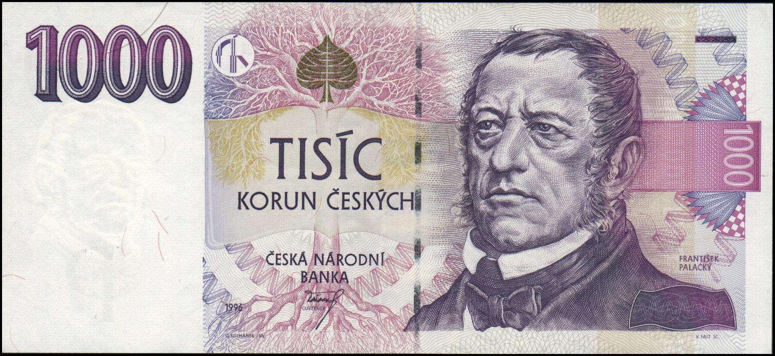
1. Numbers over One Thousand
Counting in Chinese.
① ②
一
_______ 块钱
十块钱
③ ④
一百块钱
一千块钱

Slide 31
Starting at the fifth digit from the right is the four-digit set of 万 (wàn),
and the next four-digit set is that of 亿 (yì)
Are you ready?
GO!

Slide 32
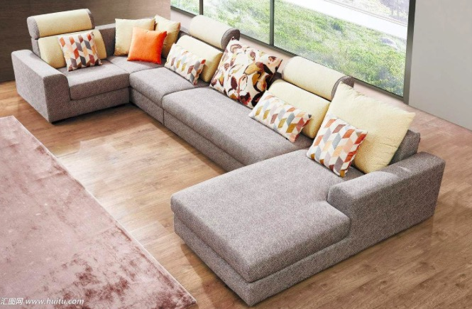
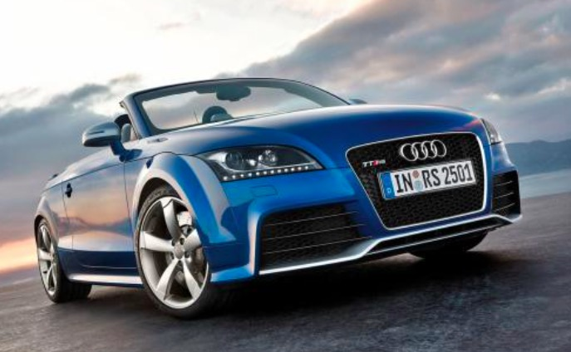
1. Numbers over One Thousand
Level 1
1 0000
10 0000
① ②
十千
一万
十万
这套沙发要___________块钱。
今年学费要_______块钱 。
1000 0000
③ ④
100 0000
一百万
这辆车要_________块钱。
一千万
这栋房子要_______ 块钱。

Slide 33
1. Numbers over One Thousand
Level 2
① ②
12345
1'2345
28000
2'8000
一万两千三百四十五
两万八千
③ ④
460376
46'0376
5190008
519'0008
四十六万零三百七十六
五百一十九万零八

Slide 34
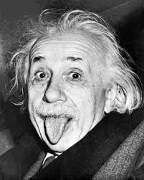
1. Numbers over One Thousand
Level 3

63000000
6300'0000
六千三百万

197000000
1'9700'0000
一亿九千七百万

1000500000
10'0050'0000
十亿零五十万

Slide 35
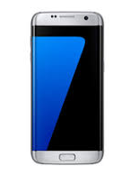
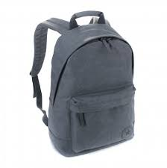
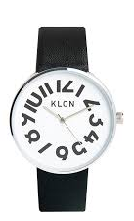
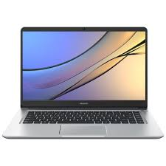
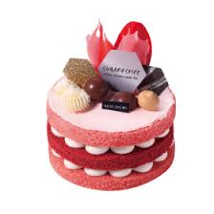
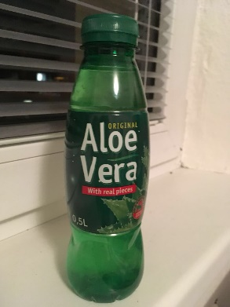
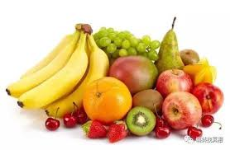
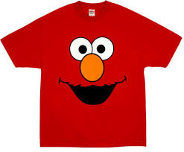
1. Numbers over One Thousand
一起去买东西！
手表
A: 请问这个蛋糕多少块钱？
B: 这个蛋糕五块钱。
A: 好，这里是五块钱。
B: 谢谢，这是你的蛋糕。
1020030
88888
76004
600000000
8000900
2000005
1600000
40032

Slide 36
4. Comparative Sentences with 比（II）

Slide 37
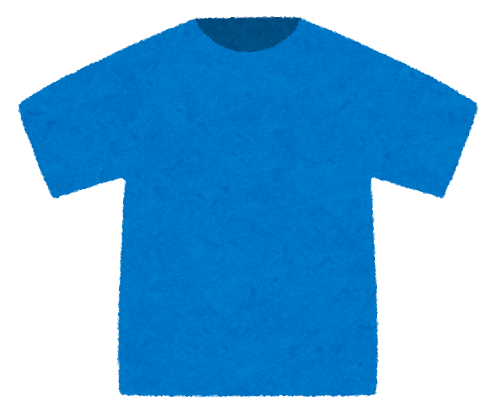
4. Comparative Sentences with 比（II）
A + 比 + B + Adjective + Numeral + Measure Word + Noun
4个
3个
45块钱
40块钱
①
②
多
贵
这个班
那个班
这件衣服
那件衣服
这个班比那个班
多一个学生。
这件衣服比那件衣服
贵五块钱。

Slide 38
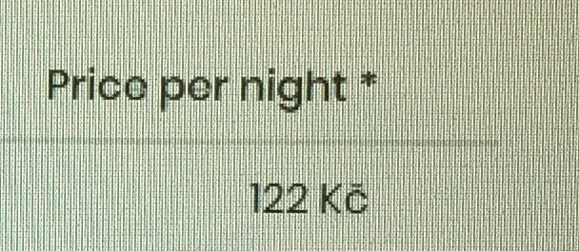
4. Comparative Sentences with 比（II）
A + 比 + B + Adjective + Numeral + Measure Word + Noun
①
小邓的房租
小吴的房租
②
表哥：12岁
表弟：2岁
便宜
我：5岁
小邓的房租比小吴的
房租便宜十一块钱。
小三岁
我表弟比我_______。
大七岁
我表哥比我_______。

Slide 39
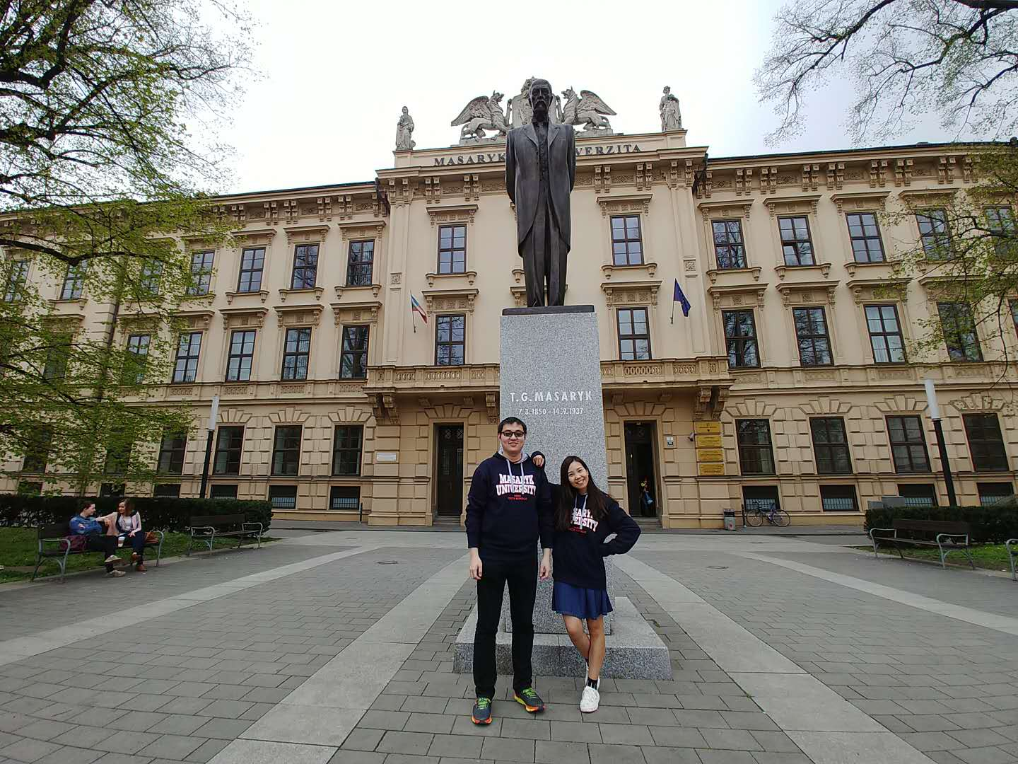
4. Comparative Sentences with 比（II）
A + 比 + B + Adjective + Numeral + Measure Word (+ Noun)
 | HEIGHT 身高 | WEIGHT 体重
安琪 | 165 厘米 （límǐ） | 45公斤 （gōngjīn）
小吴 | 185 厘米 | 75公斤
①
安琪
二十厘米
小吴比安琪高__________。
二十厘米
小吴
安琪比小吴矮__________。
三十公斤
安琪比小吴轻__________。
三十公斤
小吴比安琪重__________。

Slide 40
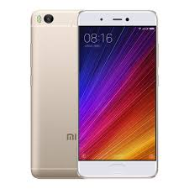
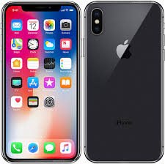
4. Comparative Sentences with 比（II）
①
②
少
长
80厘米
límǐ
Lenka
Mia

妈妈
40岁
爸爸
46岁
10000块钱
5000块钱

贵
小

Slide 41
Summary总结

Slide 42
对话练习 – Pairwork
A：你上次看的房子怎么样？
B：那个房子漂亮得不得了。
A：那你租了吗？
B：没有。因为那个房子不但远得不得了，而且贵得不得了。
A：为什么？
B：如果我要去学校，我要坐三十分钟的公共汽车，再坐十五分钟的地铁，
还要走十分钟，才能回到学校，麻烦得不得了。
A：那租金呢？
B：差不多10000块人民币一个月呢！这个房子比宿舍贵3000 块钱，
我还是租别的地方。
A: 对啊。当然是要找别的房子。
B: 哪儿又方便又便宜，我就住哪儿。

Slide 43
生词 Vocabulary
语法 Grammar
1. 不得了（liǎo）
2. Question Pronouns as Indefinite References (Whoever, Whatever, etc.)
3. Numbers over One Thousand
4. Comparative Sentences with 比（II）

